Slide 1

Többváltozós adatelemzés Prezentáció
Dittrich Levente, Szabó Zente

Slide 2


Ingatlan árak predikciója
Ames, Iowa (USA) ingatlan árak, és egyéb változók
Összesen 79 változó
Fontosabbnak tartott változók:
Eladási ár
Alapterület
Építés éve
Garázsba beférő autók száma
Legutóbbi felújítás éve

Slide 3
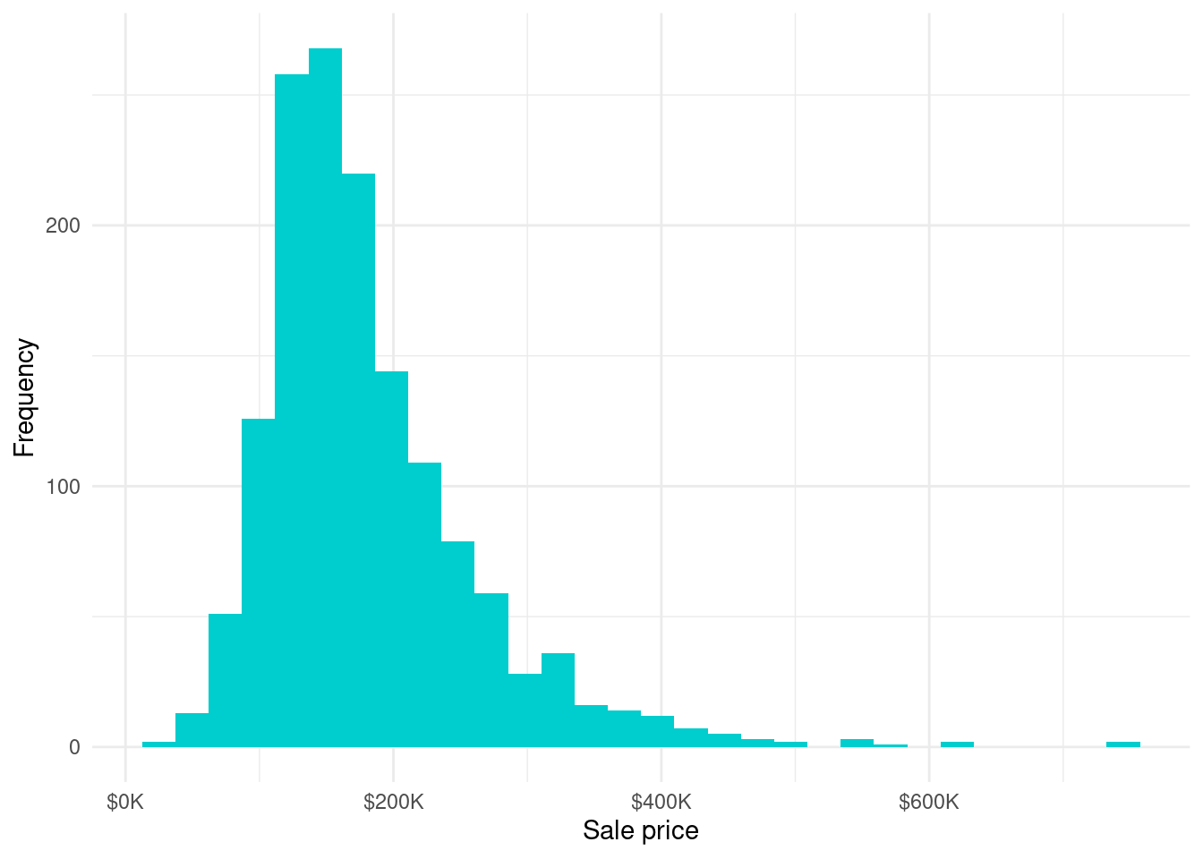
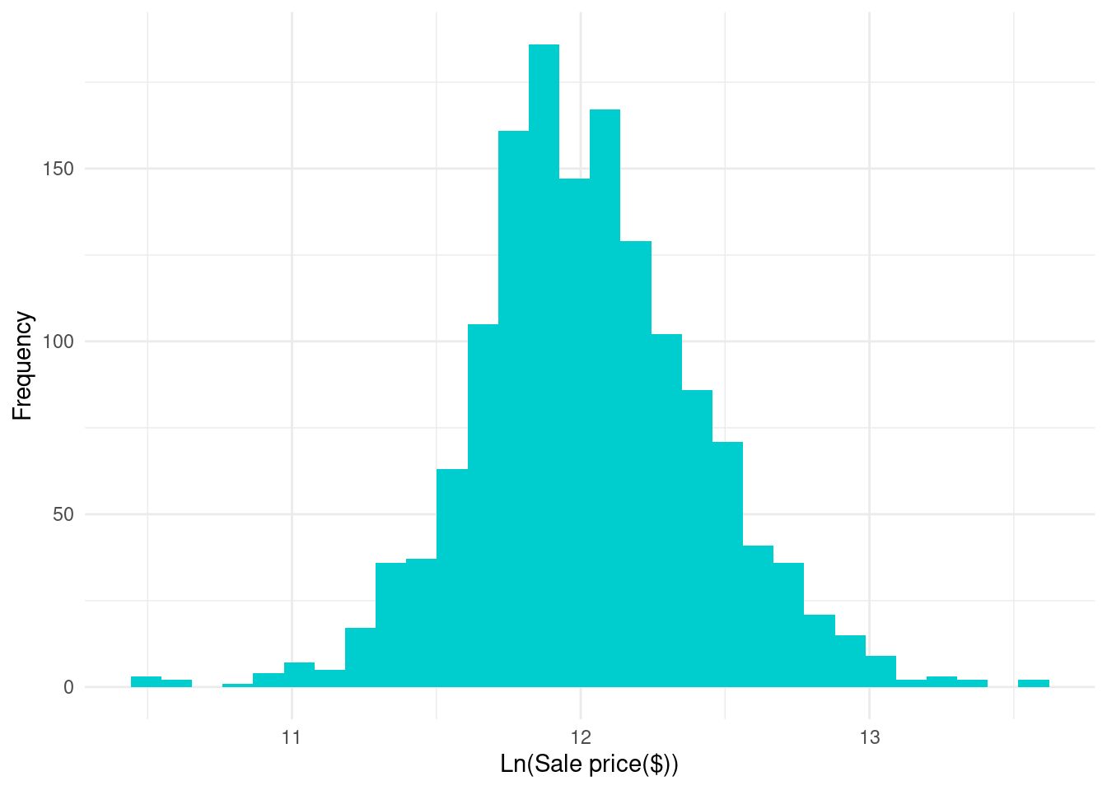
Eredményváltozó bemutatása

Slide 4
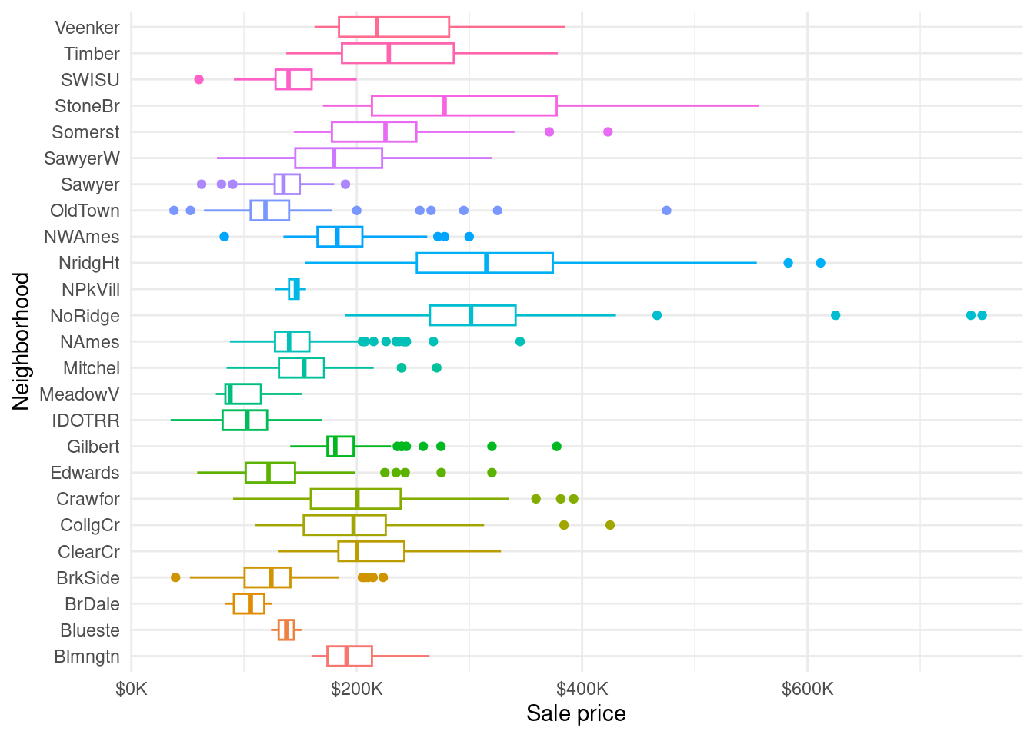

Környékek

Slide 5
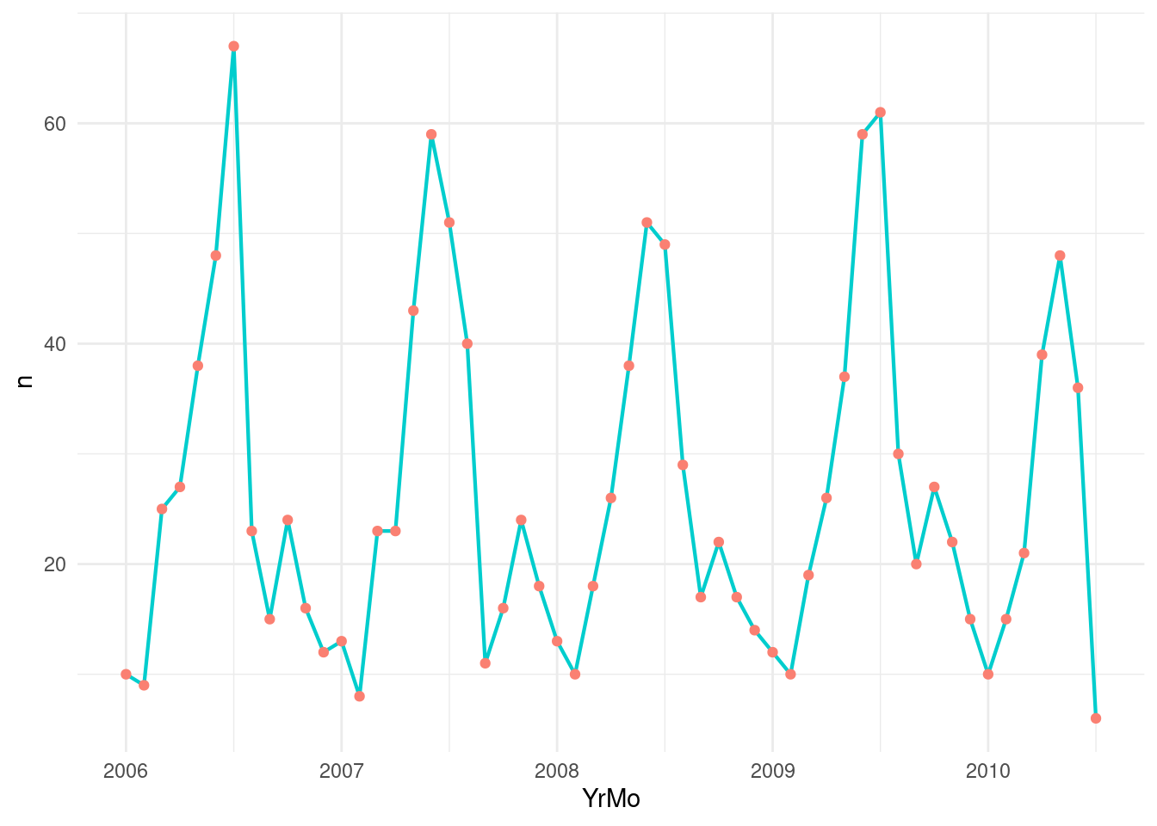
Havi eladások

Slide 6
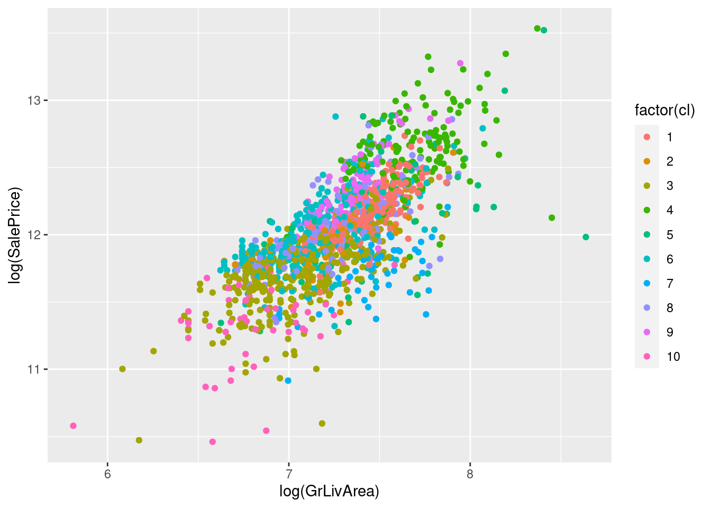
klaszterelemzés
Célja: Csoportokra bontsuk az ingatlanokat hasonló jellemzők alapján
Könnyebben lehet prediktív modelleket építeni az árakra a hasonló tulajdonságok miatt

Slide 7
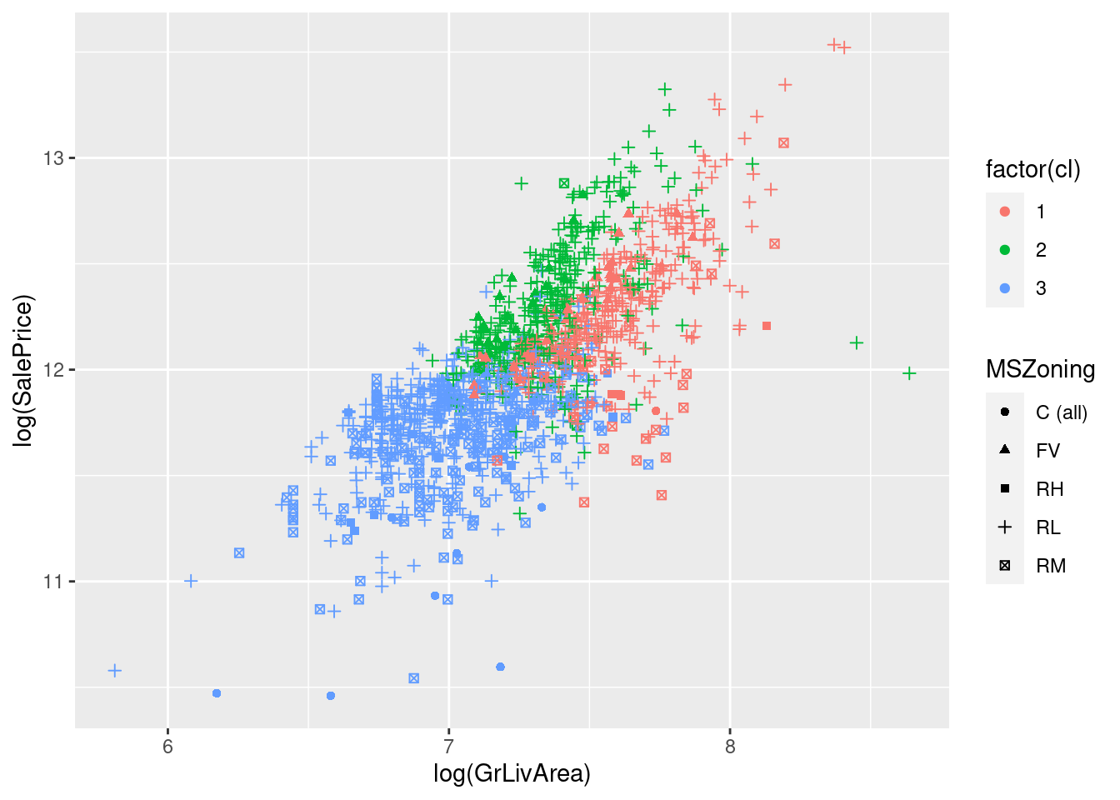
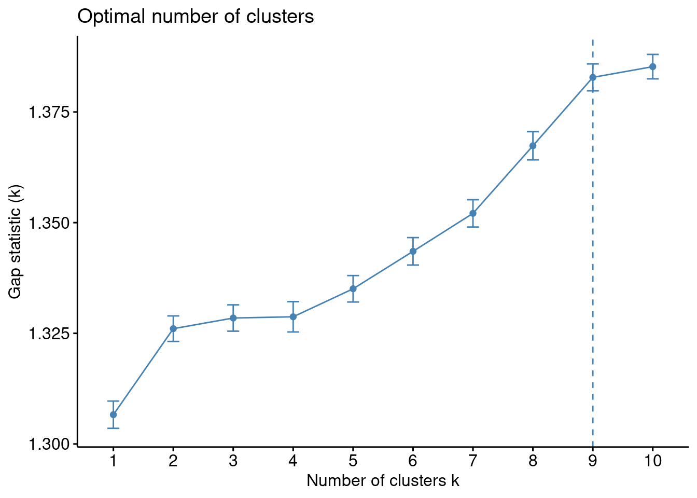
K-központú klaszterezés

Slide 8
Főkomponens elemzés
Célja: kevesebb változóval tudjuk elemezni az ingatlanokat (dimenziócsökkentés)
A numerikus adatokat választottuk ki
A Kaiser-kritériumnak 11 főkomponens felelt meg (σ > 1), noha 1 körül volt az értékük.
A teljes információ ~70,3% (0.703362)-át őriztük meg.

Slide 9
Főkomponensek
 | PC1 | PC2 | PC3 | PC4 | PC5 | PC6 | PC7 | PC8 | PC9 | PC10 | PC11
Proportion of variance | 0.225062 | 0.1027516 | 0.0687853 | 0.06154207 | 0.04264496 | 0.0376654 | 0.03643394 | 0.0358658 | 0.0347096 | 0.03404141 | 0.03215774
Cumulative Proportion | 0.225062 | 0.3278136 | 0.3965989 | 0.45814098 | 0.50078594 | 0.5384513 | 0.57488527 | 0.6107511 | 0.6454607 | 0.67950209 | 0.71165983

Slide 10
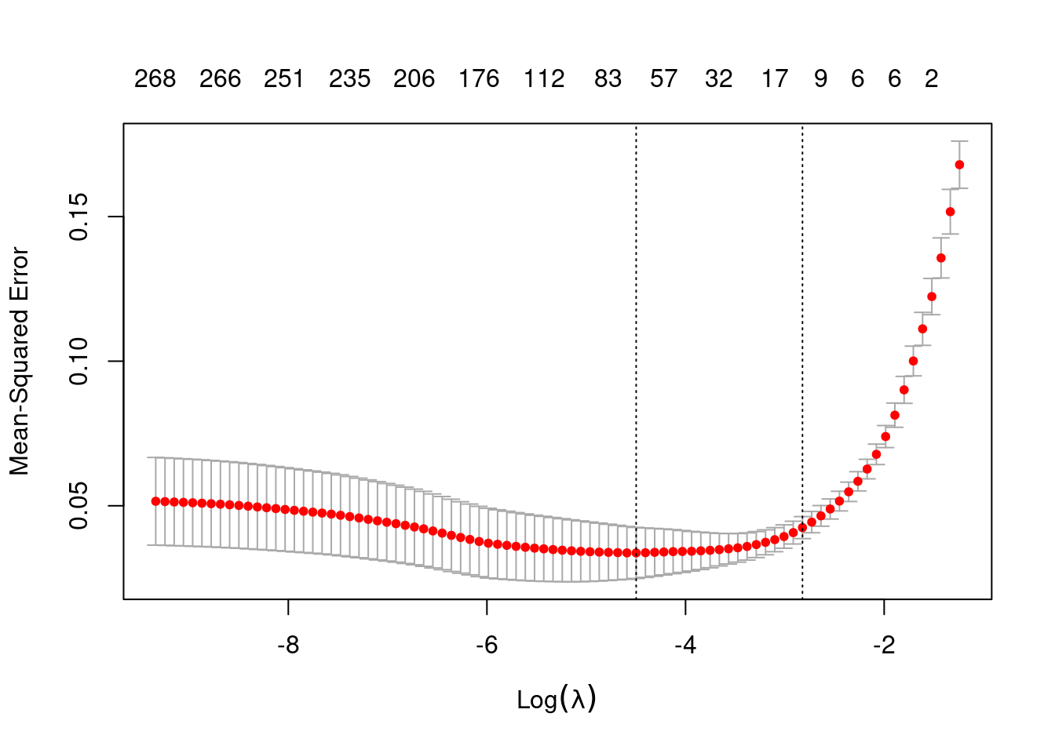
LASSO modell
Logaritmizált eredményváltozó:
Log-Lin modell
Az optimális λ:
Értéke: -2,82
Az így kapott változók száma: 13 db

Slide 11
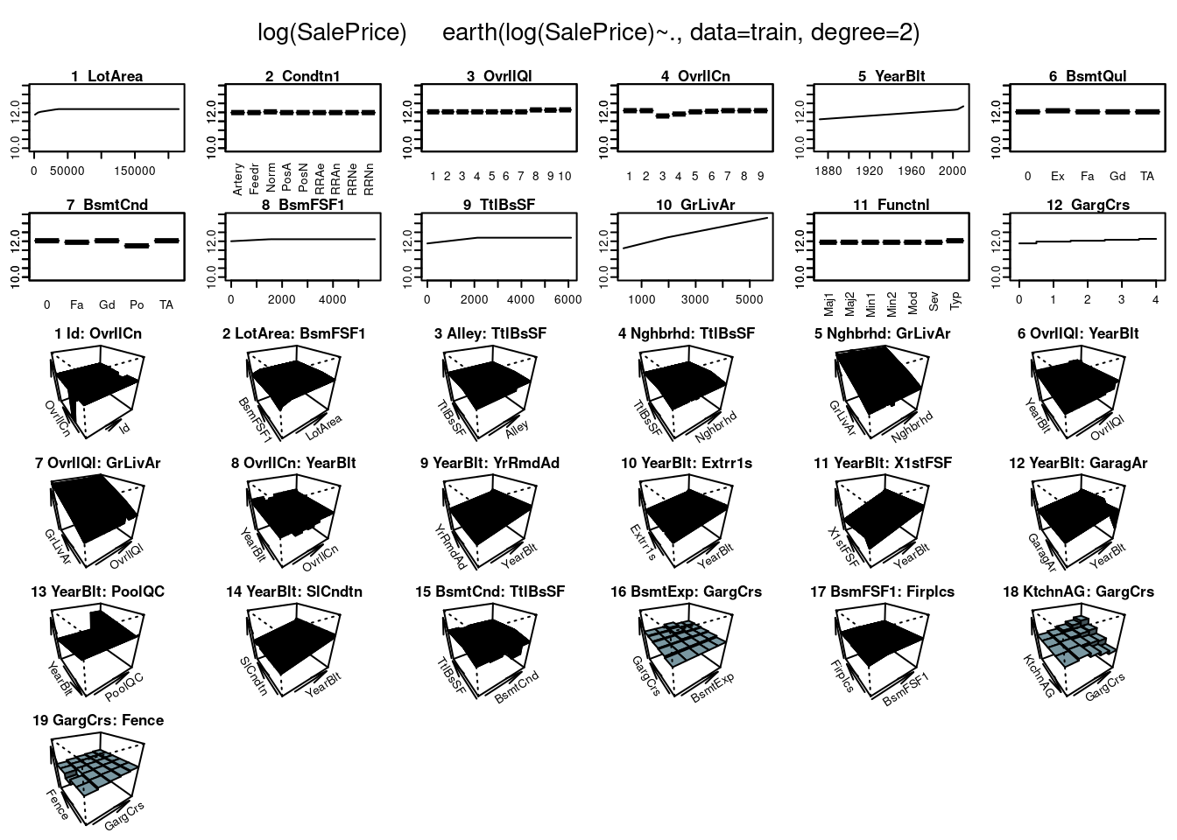
Mars modell
Sok interakciót hozott létre a modell
Az optimális LASSO modellhez képest több változó szerepel
A hinge függvények is gyakoriak, gyakori lehet a nemlinearitás

Slide 12
Modellek összehasonlítása
LASSO
MARS
Root Mean Squared Error a teszt adatokon:
2 389 657
Root Mean Squared Error a teszt adatokon:
306 992.8
A MARS modell esetébem egy nagységrenddel alacsonyabb az átlagos hiba-négyzetösszegek gyöke
A MARS modell szerepelt jobban

